Slide 1

TRƯỜNG ĐẠI HỌC TÀI NGUYÊN VÀ MÔI TRƯỜNG THÀNH PHỐ HỒ CHÍ MINH
BÁO CÁO ĐỒ ÁN TỐT NGHIỆP
KHOA HỆ THỐNG THÔNG TIN VÀ VIỄN THÁM
Đề tài:
Xây dựng ứng dụng di động quản lý cửa hàng thực phẩm chức năng
GV hướng dẫn: TS. Võ Thị Tuyết Mai
Sinh viên: Võ Thái Tài - 0850070047
Lớp: 08_ĐH_TTMT

Slide 2
Nội dung chính
I
II
III
IV
Tổng quan đề tài
Quy trình thực hiện
Cài đặt thử nghiệm, kết quả và đánh giá
Hướng phát triển và kết luận

Slide 3



I. Tổng quan về đề tài
01
Lí do chọn đề tài
02
Mục tiêu của đề tài

Slide 4





Lí do chọn đề tài

Slide 5

MỤC TIÊU CỦA ĐỀ TÀI
Mục tiêu tổng quan của đề tài là phát triển một ứng dụng bán hàng chất lượng cao, từ giao diện người dùng đến tính năng nền giúp tối ưu hóa trải nghiệm mua sắm, cải thiện khả năng quản lý đơn hàng.

Slide 6

II. Quy trình thực hiện
01
Công nghệ sử dụng
02
Mô tả chức năng và quy trình
03
Phân tích thiết kế hệ thống

Slide 7





CÔNG NGHỆ SỬ DỤNG

Slide 8
Chức năng của app
Chức năng quản lý
Đăng kí, đăng nhập tài khoản.
Chọn mua hàng và thêm vào giỏ hàng.
Thanh toán và đặt hàng
Chờ giao hàng và xác nhận đơn hàng thành công.
Đánh giá và bình luận đơn hàng.
Đăng nhập, đăng kí tài khoản.
Quản lí sản phẩm.
Duyệt xác nhận đơn hàng của người dùng
Thống kê tổng doanh thu lợi nhuận

Slide 9
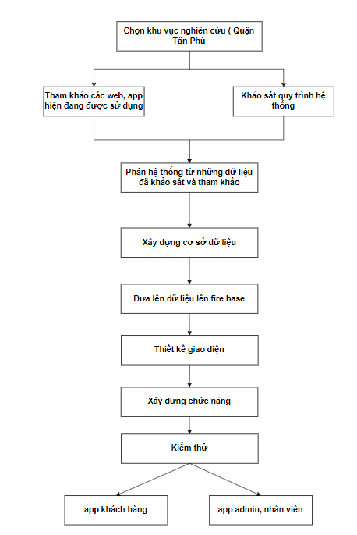
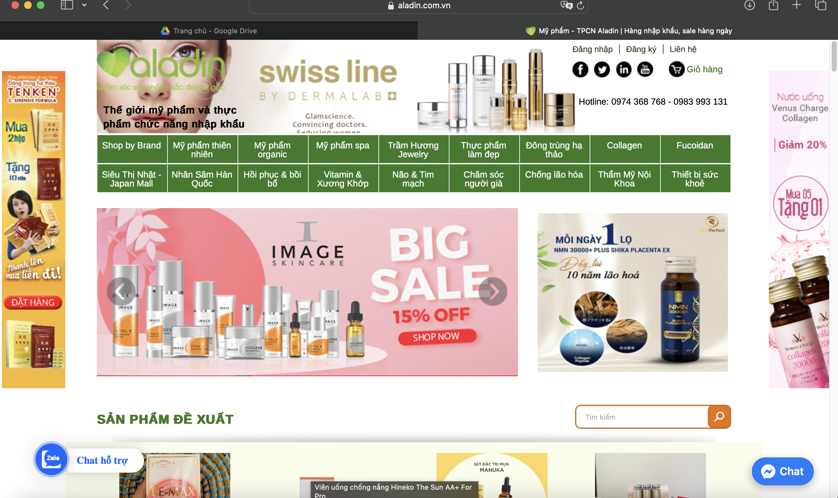
Nguồn kham khảo: Aladin.com
Sơ đồ nghiên cứu

Slide 10
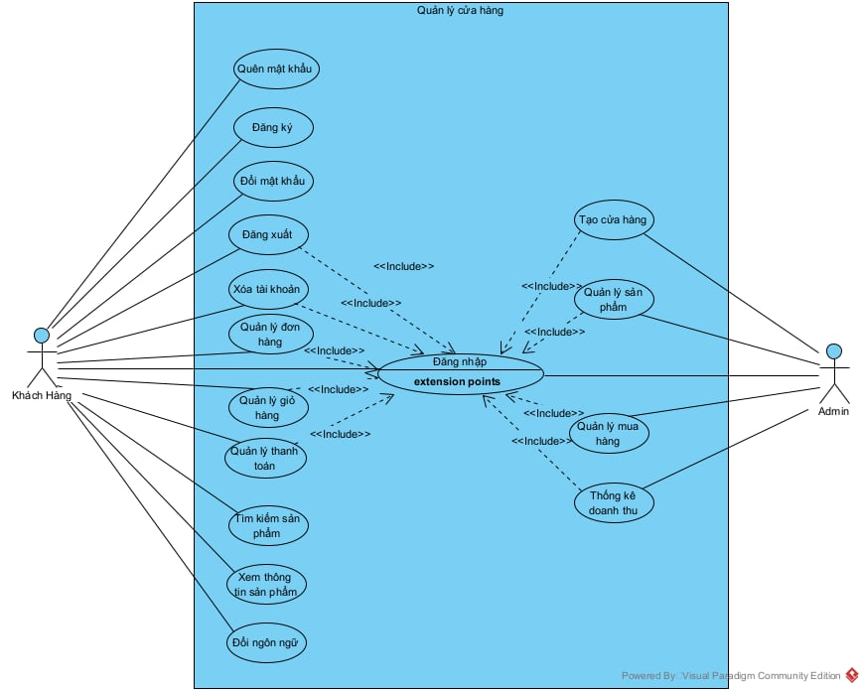
Phân tích và thiết kế hệ thống
Sơ đồ use case tổng

Slide 11
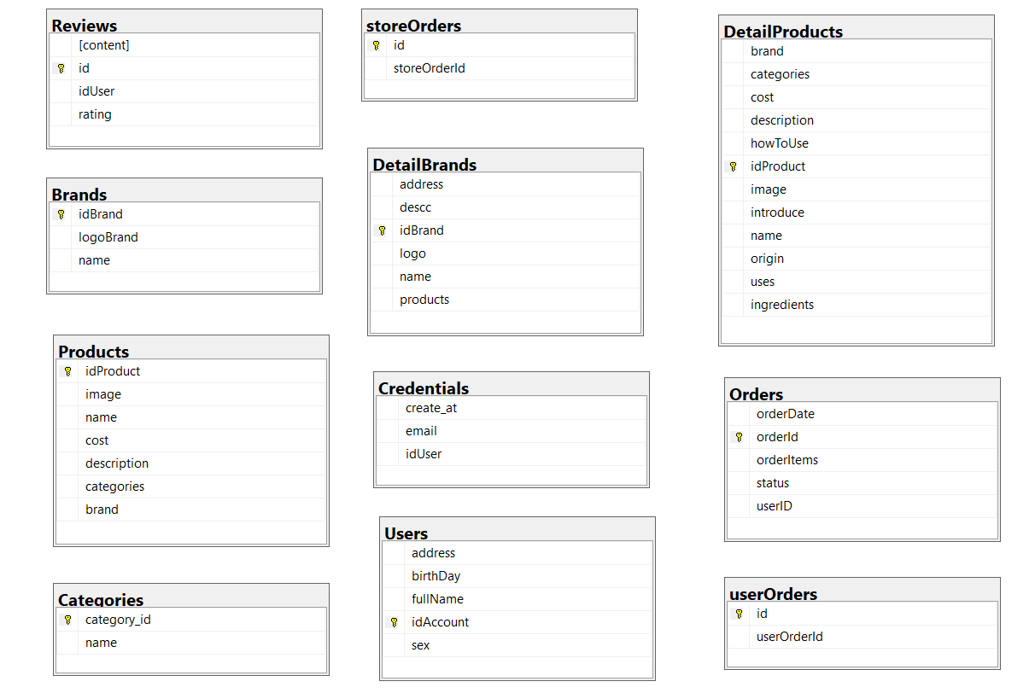
Mô tả cơ sở dữ liệu

Slide 12
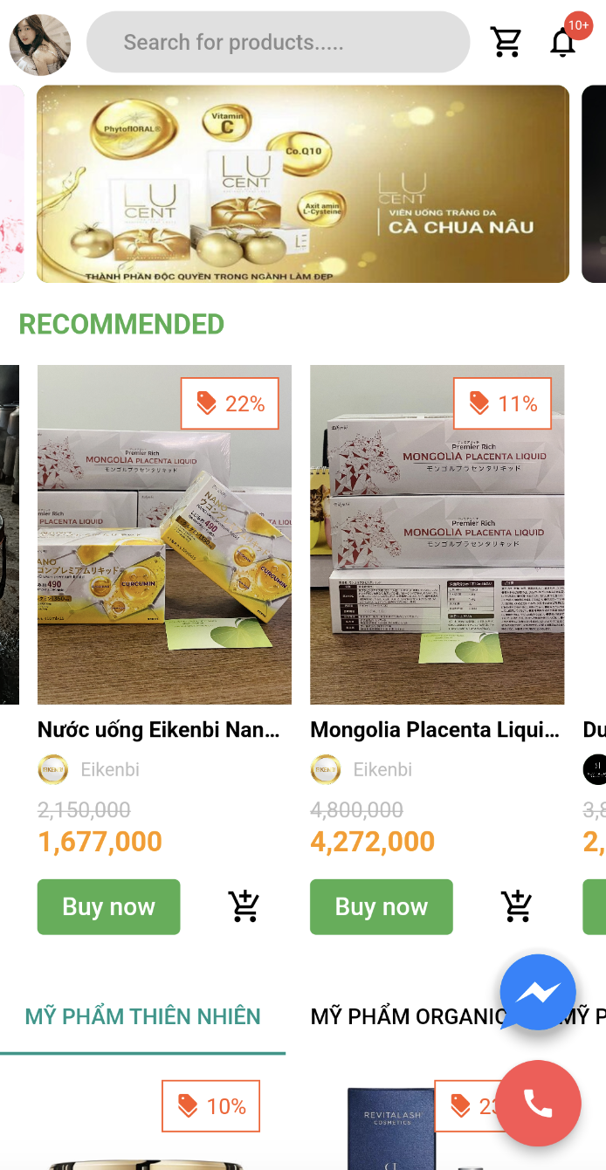
III. Cài đặt thử nghiệm, kết quả và đánh giá
01
Cài đặt thử nghiệm
02
Kết quả và đánh giá

Slide 13
Kết quả đạt được
Cài đặt chương trình thử nghiệm thành công hệ thống quản lý cửa hàng thực phẩm chức năng
Tìm hiểu và học thêm nhiều kiến thức từ ngôn ngữ Dart và sử dụng vào việc hoàn thành đồ án, tìm hiểu thêm về cơ sở dữ liệu FireBase
Xây dựng ứng dụng thân thiện có các chức năng đủ để quản lý một cửa hàng thực phẩm chức năng
Củng cố kiến thức liên quan đến lập trình hướng đối tượng, lập trình ứng dụng, phân tích và thiết kế hệ thống, cơ sở dữ liệu

Slide 14

IV. Hướng phát triển và kết luận
01
Định hướng phát triển
02
Kết luận

Slide 15
Hướng phát triển
Phát triển hệ thống để đáp ứng đầy đủ các chức năng yêu cầu.
Phát triển thêm chức năng tìm kiếm bằng giọng nói, chức năng dự đoán tìm kiếm khi chúng ta nhập ký tự.
Phát triển hệ thống thống kê đơn hàng vỉ vẫn còn nhiều trục trặc trong việc xử lý đơn hàng.

Slide 16
Kết luận
Với kiến thức và nền tảng cho sự nổ lực của mình, dưới sự hướng dẫn và góp ý tận tình của Thầy/Cô hướng dẫn, em đã hoàn thành đồ án đúng theo thời gian quy định và đã hoàn thành trên 90% những dự dịnh ban đầu về ứng dụng này, tuy còn vài lổ hổng trong ứng dụng nhưng em tin rằng sau thêm vài lần sửa chửa và update ứng dụng lên trong tương lai thì ứng dụng sẽ có thể đưa vào sử dụng trong thực tế. Mong nhận được sự đánh giá và đóng góp nhiệt tình của thầy cô.

Slide 17

CẢM ƠN THẦY/CÔ VÀ CÁC BẠN
ĐÃ LẮNG NGHE

